Slide 1
תנ"ך לכיתה ה' במדבר י"ד
נושא השיעור: תגובת העם לדיווח המרגלים
עם המורה: רבקה אבקסיס
נא הצטיידו בספר תנ"ך
Notes:
שלום שמי רבקה אבקסיס ואני מורה ךתנ"ך. אני גרה בשומרון בישוב אלפי מנשה. מה שלומכם? איך אתם מרגישים? שמחה מאוד שהצטרפתם אלי למפגש למידה. חשוב שיהיה ברשותכם תנ"ך מלא.אתם מוכנים? אז בואו נתחיל

Slide 2
מה נעשה היום?
התבוננות בתמונה וכתיבת הפרשנות שלנו מתוך התבוננות בתמונה
תגובת העם לתיאור הפרשנות של עשרת המרגלים
תגובת המנהיגים
תגובת שני המרגלים וניסיון לעודד את העם
השוואה בין תגובת עשרת המרגלים לשני המרגלים והסקת המסקנות
חשוב שנאמין בעצמנו וביכולותינו גם כאשר אנו חוששים.
נסכם את השיעור בקצרה ונחוד חידה דרך התבוננות בתמונה
משימה דרך המחשב- אתר אופק מטח

Slide 3
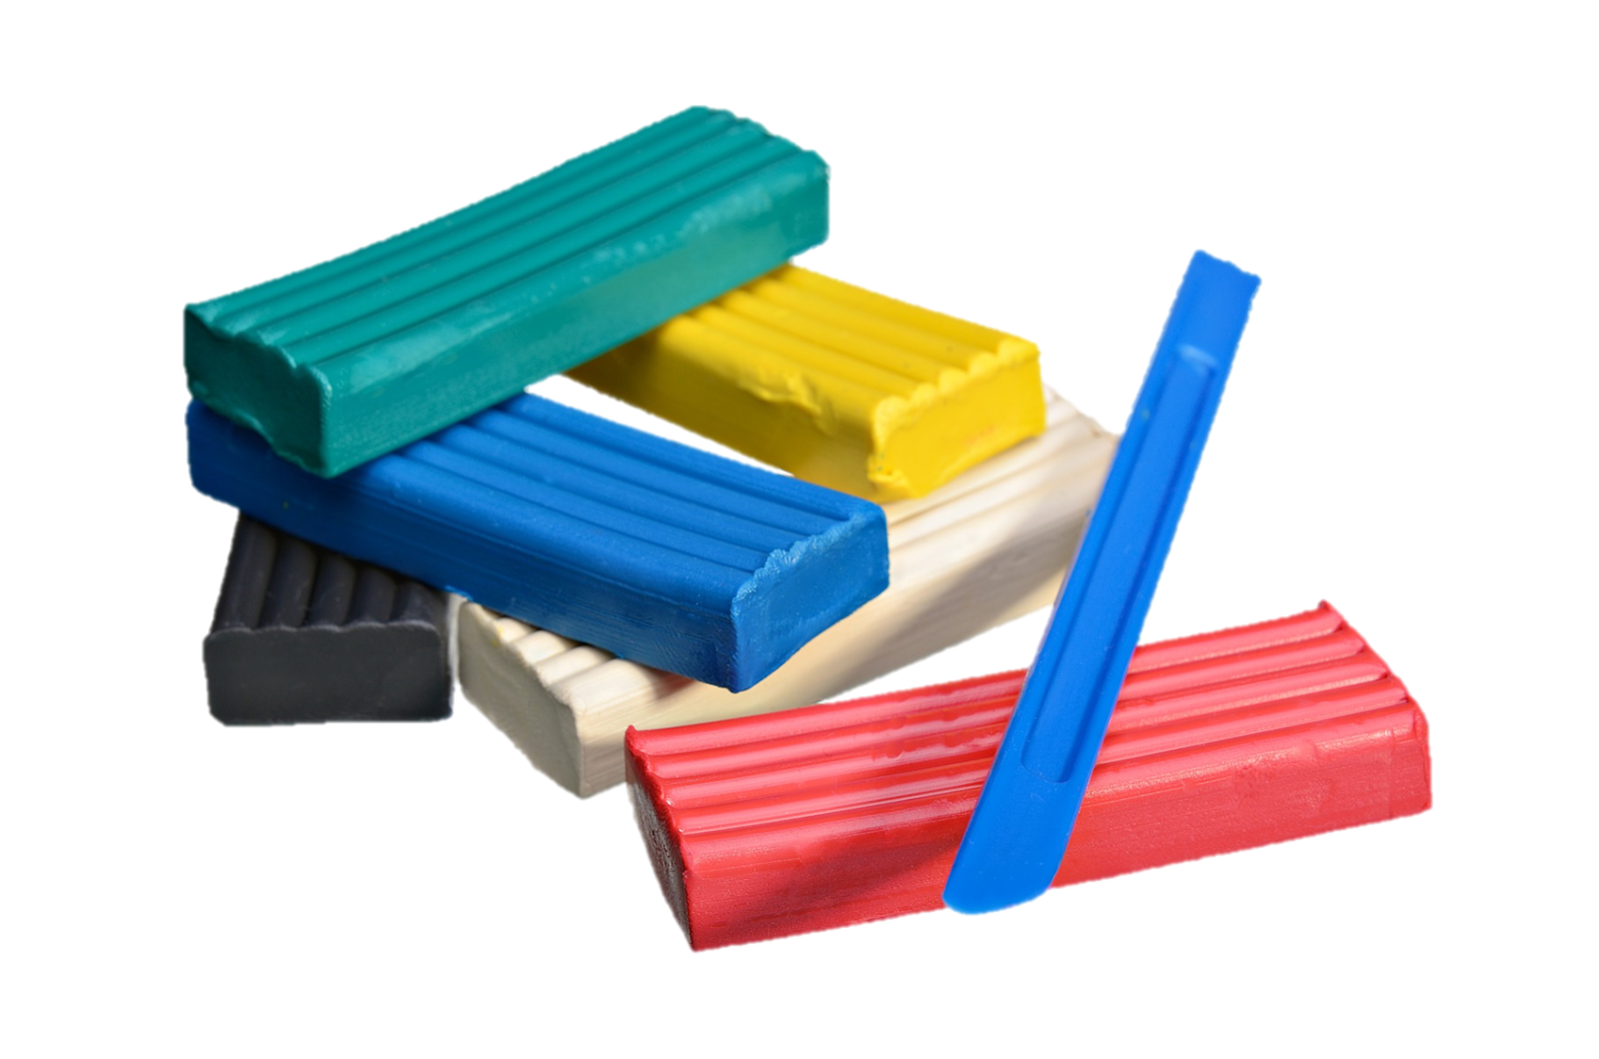
מה להביא לשיעור?
Notes:
בטוחה שהצטיידת במחברת תורה מחק וטושים וסרגל. אני בטוחה שאתם יושבים עם בקבוק מים בחדר שקט וכל זה על מנת שתתרכזו ותתמקדו במפגש הלמידה שלפנינו. אתם מוכנים? בואו נתחיל

Slide 4
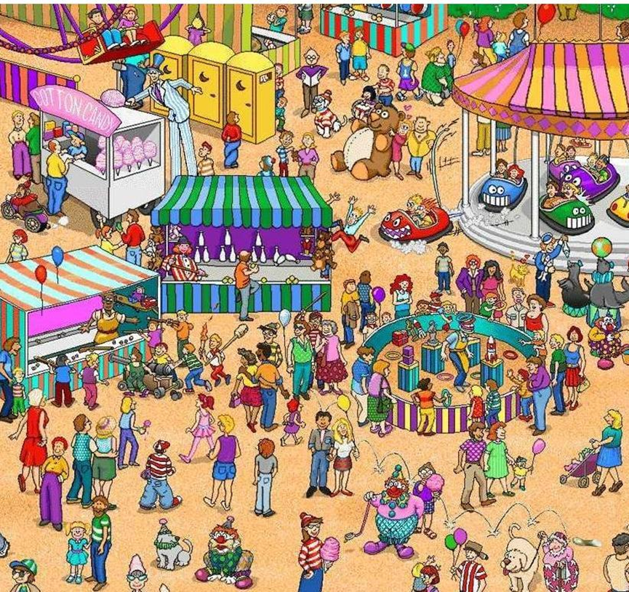
מתחילים בכיף
עיינו בתמונה שלפניכם וכתבו מה אתם רואים בתמונה
Notes:
משך השקף: 2 דקות
בתמונה שלפנינו יש הרבה מאוד פרטים אני בטוחה שיש דמיון אבל גם הבדלים בין התיאור של כל ילד וילד. כל אחד רואה היבטים שונים בתמונה ומפרש אותם. איך זה מתקשר לפרקנו. לארץ נשלחו 12 מרגלים לתור את הארץ 10 מרגלים פרשו את מה שראו בדרך אחת ושני האחרים בדרך אחרת.

Slide 5
דברי יהושע וכלב לעם
א וַתִּשָּׂא, כָּל-הָעֵדָה, וַיִּתְּנוּ, אֶת-קוֹלָם; וַיִּבְכּוּ הָעָם, בַּלַּיְלָה הַהוּא. ב וַיִּלֹּנוּ עַל-מֹשֶׁה וְעַל-אַהֲרֹן, כֹּל בְּנֵי יִשְׂרָאֵל; וַיֹּאמְרוּ אֲלֵהֶם כָּל-הָעֵדָה, לוּ-מַתְנוּ בְּאֶרֶץ מִצְרַיִם, אוֹ בַּמִּדְבָּר הַזֶּה, לוּ-מָתְנוּ. ג וְלָמָה יְהוָה מֵבִיא אֹתָנוּ אֶל-הָאָרֶץ הַזֹּאת, לִנְפֹּל בַּחֶרֶב--נָשֵׁינוּ וְטַפֵּנוּ, יִהְיוּ לָבַז; הֲלוֹא טוֹב לָנוּ, שׁוּב מִצְרָיְמָה. ד וַיֹּאמְרוּ, אִישׁ אֶל-אָחִיו: נִתְּנָה רֹאשׁ, וְנָשׁוּבָה מִצְרָיְמָה. ה וַיִּפֹּל מֹשֶׁה וְאַהֲרֹן, עַל-פְּנֵיהֶם, לִפְנֵי, כָּל-קְהַל עֲדַת בְּנֵי יִשְׂרָאֵל. ו וִיהוֹשֻׁעַ בִּן-נוּן, וְכָלֵב בֶּן-יְפֻנֶּה, מִן-הַתָּרִים, אֶת-הָאָרֶץ--קָרְעוּ, בִּגְדֵיהֶם. ז וַיֹּאמְרוּ, אֶל-כָּל-עֲדַת בְּנֵי-יִשְׂרָאֵל לֵאמֹר: הָאָרֶץ, אֲשֶׁר עָבַרְנוּ בָהּ לָתוּר אֹתָהּ--טוֹבָה הָאָרֶץ, מְאֹד מְאֹד. ח אִם-חָפֵץ בָּנוּ, יְהוָה--וְהֵבִיא אֹתָנוּ אֶל-הָאָרֶץ הַזֹּאת, וּנְתָנָהּ לָנוּ: אֶרֶץ, אֲשֶׁר-הִוא זָבַת חָלָב וּדְבָשׁ. ט אַךְ בַּיהוָה, אַל-תִּמְרֹדוּ, וְאַתֶּם אַל-תִּירְאוּ אֶת-עַם הָאָרֶץ, כִּי לַחְמֵנוּ הֵם; סָר צִלָּם מֵעֲלֵיהֶם וַיהוָה אִתָּנוּ, אַל-תִּירָאֻם.
Notes:
העם שמע בפרק הקודם את הדיווח שהביאו המרגלים מסיורם בכנען, ובעיקר את הפרשנות. בפתח הפרק הזה מסתבר שהעם מצדד בעמדת הרוב ("לֹא נוּכַל לַעֲלוֹת" פרק יג פסוק לא). "וַיִּבְכּוּ הָעָם בַּלַּיְלָה הַהוּא" (פסוק א) הפחד והחרדה מהעתיד הצפוי מביאים אותם למסקנה שעדיף לעשות פניית פרסה ולשוב למצרים. מי שמנסים לעמוד כנגד הזרם הם יהושע וכלב שמנסים להזכיר שמלבד ארץ טובה ועמים חזקים וקשים לכיבוש, יש עוד גורם במערכת: "אִם חָפֵץ בָּנוּ ה' וְהֵבִיא אֹתָנוּ אֶל הָאָרֶץ הַזֹּאת וּנְתָנָהּ לָנוּ אֶרֶץ אֲשֶׁר הִוא זָבַת חָלָב וּדְבָשׁ" (פסוק ח).

Slide 6
תגובת העם
"וַתִּשָּׂא כָּל הָעֵדָה וַיִּתְּנוּ אֶת קוֹלָם, וַיִּבְכּוּ הָעָם בַּלַּיְלָה הַהוּא." (פסוק א)
אמר רבה, אמר רבי יוחנן:
אותו הלילה, ליל תשעה באב היה. ואמר להם הקדוש ברוך הוא: אתם בכיתם בכייה של חינם, ללא סיבה אמיתית – ואני קובע לכם ביום הזה בכייה לדורות.
ואכן במהלך השנים, בתשעה באב חרבו בית המקדש הראשון ובית המקדש השני.
ענו במחברתכם על השאלה-
מה היה חמור כל כך בבכי של העם עקב חטא המרגלים, שהביא עליהם כעונש אסונות לאומיים?
Notes:
זמן שקף 2 דק'
העם בוכה בכי לחינם, אינו מאמין בה' ועל כך נענש.

Slide 7
תגובת המנהיגים
מהי תגובת המנהיגים?
ה וַיִּפֹּל מֹשֶׁה וְאַהֲרֹן, עַל-פְּנֵיהֶם, לִפְנֵי, כָּל-קְהַל עֲדַת בְּנֵי יִשְׂרָאֵל. ו וִיהוֹשֻׁעַ בִּן-נוּן, וְכָלֵב בֶּן-יְפֻנֶּה, מִן-הַתָּרִים, אֶת-הָאָרֶץ--קָרְעוּ, בִּגְדֵיהֶם.
Notes:
משה ואהרון משתחווים בפני העם ויהושוע וכלב קורעים את בגדיהם- המנהיגים מתאבלים וחשים צער גדול, יהושוע וכלב מנסים לשכנע את העם. מה הם אומרים?

Slide 8
התגובות
עיינו בטבלה שלפניכם ושערו את מי מציגה כל עמודה
"וַיִּתְּנוּ אֶת קוֹלָם וַיִּבְכּוּ…" | "הָאָרֶץ אֲשֶׁר עָבַרְנוּ בָהּ לָתוּר אֹתָהּ, טוֹבָה הָאָרֶץ מְאֹד מְאֹד"
 | "אִם חָפֵץ בָּנוּ ה', וְהֵבִיא אֹתָנוּ אֶל הָאָרֶץ הַזֹּאת"
"וַיִּלֹּנוּ" | "וּנְתָנָהּ לָנוּ אֶרֶץ אֲשֶׁר הִוא זָבַת חָלָב וּדְבָשׁ"
"לוּ מַתְנוּ בְּאֶרֶץ מִצְרַיִם, אוֹ בַּמִּדְבָּר הַזֶּה לוּ מָתְנוּ" | "אַל תִּמְרֹדוּ"
"נִתְּנָה רֹאשׁ וְנָשׁוּבָה מִצְרָיְמָה" | "וה' אִתָּנוּ, אַל תִּירָאֻם"
Notes:
זמן שקף 2 דק'

Slide 9
התגובות
עיינו בטבלה שלפניכם ושערו את מי מציגה כל עמודה
העם | יהושוע וכלב
"וַיִּתְּנוּ אֶת קוֹלָם וַיִּבְכּוּ…" | "הָאָרֶץ אֲשֶׁר עָבַרְנוּ בָהּ לָתוּר אֹתָהּ, טוֹבָה הָאָרֶץ מְאֹד מְאֹד"
 | "אִם חָפֵץ בָּנוּ ה', וְהֵבִיא אֹתָנוּ אֶל הָאָרֶץ הַזֹּאת"
"וַיִּלֹּנוּ" | "וּנְתָנָהּ לָנוּ אֶרֶץ אֲשֶׁר הִוא זָבַת חָלָב וּדְבָשׁ"
"לוּ מַתְנוּ בְּאֶרֶץ מִצְרַיִם, אוֹ בַּמִּדְבָּר הַזֶּה לוּ מָתְנוּ" | "אַל תִּמְרֹדוּ"
"נִתְּנָה רֹאשׁ וְנָשׁוּבָה מִצְרָיְמָה" | "וה' אִתָּנוּ, אַל תִּירָאֻם"
Notes:
מצגת תשובות- העם מקבל את פרשנות 10 המרגלים. העם בוכה, מתלונן, העדיפו למות במצרים או במדבר מאשר להכנס לארץ. רוצים לחזור למצרים. לעומתם- יהושוע וכלב- מנסים לשכנע את העם שהארץ טובה מאוד וההוכחה אשכול הענבים שהביאו. ה' יביא אותנו לארץ זבת חלב ודבש. הם פונים לעם- לא למרוד להאמין בה' שה' איתנו שלא יפחדו. תגובת העם בהדרגתיות- בכי, תלונות ולבסוף מרד – "ניתנה ראש". זה מראה עד כמה הם לא מאמינים בה'.

Slide 10
תגובת העם
"וַיֹּאמְרוּ, כָּל-הָעֵדָה, לִרְגּוֹם אֹתָם, בָּאֲבָנִים"...
לרגום את מי?
מדוע?
Notes:
זמן שקף 2 דק'
העם לא רק שלא מקבל את הפרשנות של כלב ויהושוע למה שראו. אלא כועס עליהם ורוצה להרוג אותם. תגובתם נובעת מתוך חוסר אמונתם בה'.

Slide 11
דברי המרגלים
עיינו בפרקים י"ג, י"ד והשלימו את הטבלה שלפניכם
פרק י"ג | דברי המרגלים | פרק י"ד | דברי יהושוע וכלב
פס' כ"ז | 1. | פס' ז
פס' כ"ח | 1. | פס' ח
 | 2. | פס' ט
 | 3.
פס' כ"ט | 1.
 | 2.
 | 3.
פס' ל"ב | 1.
 | 2.
Notes:
זמן השקף 3 דק'

Slide 12
דברי המרגלים
עיינו בפרקים י"ג, י"ד והשלימו את הטבלה שלפניכם
פרק י"ג | דברי המרגלים | פרק י"ד | דברי יהושוע וכלב
פס' כ"ז | 1. בָּאנוּ, אֶל-הָאָרֶץ אֲשֶׁר שְׁלַחְתָּנוּ; וְגַם זָבַת חָלָב וּדְבַשׁ, הִוא–וְזֶה-פִּרְיָהּ. | פס' ז | אָרֶץ, אֲשֶׁר עָבַרְנוּ בָהּ לָתוּר אֹתָהּ–טוֹבָה הָאָרֶץ, מְאֹד מְאֹד
פס' כ"ח | 1. | פס' ח
 | 2. | פס' ט
 | 3.
פס' כ"ט | 1.
 | 2.
 | 3.
פס' ל"ב | 1.
 | 2.
Notes:
זמן השקף 3 דק'

Slide 13
דברי המרגלים
עיינו בפרקים י"ג, י"ד והשלימו את הטבלה שלפניכם
פרק י"ג | דברי המרגלים | פרק י"ד | דברי יהושוע וכלב
פס' כ"ז | 1. בָּאנוּ, אֶל-הָאָרֶץ אֲשֶׁר שְׁלַחְתָּנוּ; וְגַם זָבַת חָלָב וּדְבַשׁ, הִוא–וְזֶה-פִּרְיָהּ. | פס' ז | אָרֶץ, אֲשֶׁר עָבַרְנוּ בָהּ לָתוּר אֹתָהּ–טוֹבָה הָאָרֶץ, מְאֹד מְאֹד
פס' כ"ח | 1. אֶפֶס כִּי-עַז הָעָם, הַיֹּשֵׁב בָּאָרֶץ | פס' ח | אֶרֶץ, אֲשֶׁר-הִוא זָבַת חָלָב וּדְבָשׁ.
 | 2. | פס' ט
 | 3.
פס' כ"ט | 1.
 | 2.
 | 3.
פס' ל"ב | 1.
 | 2.
Notes:
זמן השקף 3 דק'

Slide 14
דברי המרגלים
עיינו בפרקים י"ג, י"ד והשלימו את הטבלה שלפניכם
פרק י"ג | דברי המרגלים | פרק י"ד | דברי יהושוע וכלב
פס' כ"ז | 1. בָּאנוּ, אֶל-הָאָרֶץ אֲשֶׁר שְׁלַחְתָּנוּ; וְגַם זָבַת חָלָב וּדְבַשׁ, הִוא–וְזֶה-פִּרְיָהּ. | פס' ז | אָרֶץ, אֲשֶׁר עָבַרְנוּ בָהּ לָתוּר אֹתָהּ–טוֹבָה הָאָרֶץ, מְאֹד מְאֹד
פס' כ"ח | 1. אֶפֶס כִּי-עַז הָעָם, הַיֹּשֵׁב בָּאָרֶץ | פס' ח | אֶרֶץ, אֲשֶׁר-הִוא זָבַת חָלָב וּדְבָשׁ.
 | 2. וְהֶעָרִים, בְּצֻרוֹת גְּדֹלֹת מְאֹד | פס' ט | וְאַתֶּם אַל-תִּירְאוּ אֶת-עַם הָאָרֶץ, כִּי לַחְמֵנוּ הֵם; סָר צִלָּם מֵעֲלֵיהֶם וַיהוָה אִתָּנוּ, אַל-תִּירָאֻם
 | 3.
פס' כ"ט | 1.
 | 2.
 | 3.
פס' ל"ב | 1.
 | 2.
Notes:
זמן השקף 3 דק'

Slide 15
דברי המרגלים- עיינו בפרקים י"ג, י"ד והשלימו את הטבלה שלפניכם
פרק י"ג | דברי המרגלים | פרק י"ד | דברי יהושוע וכלב
פס' כ"ז | 1. בָּאנוּ, אֶל-הָאָרֶץ אֲשֶׁר שְׁלַחְתָּנוּ; וְגַם זָבַת חָלָב וּדְבַשׁ, הִוא–וְזֶה-פִּרְיָהּ. | פס' ז | אָרֶץ, אֲשֶׁר עָבַרְנוּ בָהּ לָתוּר אֹתָהּ–טוֹבָה הָאָרֶץ, מְאֹד מְאֹד
פס' כ"ח | 1. אֶפֶס כִּי-עַז הָעָם, הַיֹּשֵׁב בָּאָרֶץ | פס' ח | אֶרֶץ, אֲשֶׁר-הִוא זָבַת חָלָב וּדְבָשׁ.
 | 2. וְהֶעָרִים, בְּצֻרוֹת גְּדֹלֹת מְאֹד | פס' ט | וְאַתֶּם אַל-תִּירְאוּ אֶת-עַם הָאָרֶץ, כִּי לַחְמֵנוּ הֵם; סָר צִלָּם מֵעֲלֵיהֶם וַיהוָה אִתָּנוּ, אַל-תִּירָאֻם
 | 3. וְגַם-יְלִדֵי הָעֲנָק, רָאִינוּ שָׁם
פס' כ"ט | 1. עֲמָלֵק יוֹשֵׁב, בְּאֶרֶץ הַנֶּגֶב;
 | 2. וְהַחִתִּי וְהַיְבוּסִי וְהָאֱמֹרִי, יוֹשֵׁב בָּהָר
 | 3. וְהַכְּנַעֲנִי יוֹשֵׁב עַל-הַיָּם, וְעַל יַד הַיַּרְדֵּן
פס' ל"ב | 1. הָאָרֶץ אֲשֶׁר עָבַרְנוּ בָהּ לָתוּר אֹתָהּ, אֶרֶץ אֹכֶלֶת יוֹשְׁבֶיהָ הִוא,
 | 2. וְכָל-הָעָם אֲשֶׁר-רָאִינוּ בְתוֹכָהּ, אַנְשֵׁי מִדּוֹת.
Notes:
זמן השקף 3 דק'

Slide 16
דברי המרגלים
מסקנות מטבלת ההשוואה- חשבו וענו במחברתכם:
מה המסקנה שיכולה לעלות מריבוי התיאורים של עשרת המרגלים?
יהושע וכלב אינם מרבים בתיאור הארץ, מדוע הם אינם פוחדים?
Notes:
זמן השקף 2 דק'
המרגלים מגזימים ומאריכים בדבריהם כדי לעורר בעם את הפחד והחרדה שהם עברו במסעם. לעומתם יהושוע וכלב -מאמינים כי אלוהים יעזור לעם להתיישב בארץ בכל זאת ומנסים לעודד את העם.

Slide 17
תגובת העם
לאחר שמיעת דברי המרגלים העם נסער ודואג לעתידו.
דמיינו מה אמרו בני ישראל זה לזה בלילה קשה זה.
Notes:
זמןהשקף 2 דק'
אם נכנס לארץ אולי הענקים יתקיפו אותנו ויהרגו אותנו. בואו נתארגן ונחזור למצרים- שם היינו עבדים אבל לא הרגו אותנו.

Slide 18
רגע של מחשבה
בני ישראל בגלל חוסר האמונה שלהם, הם התלוננו בפני אלוהים ואפילו העדיפו לחזור למצרים ולא להיכנס לארץ המובטחת – הם לא האמינו שיצליחו בכוחותיהם ובעזרתו להתמודד עם העמים היושבים בה.
כדי לעשות דברים חדשים וקשים עלינו להאמין ביכולתנו לבצע אותם, אבל מכיוון שלא התנסינו בהם קודם קשה לנו להאמין שנצליח.
חשבו על מקרים שלא האמנתם שתצליחו לעשות משהו, התגברתם על החשש והצלחתם.
מה קרה לאחר ההצלחה?
האם ההצלחה הזאת השפיעה עליכם במקרים נוספים?
Notes:
זמן שקף 2 דק'
אני בטוחה שקרו לכם מקרים שלא האמנתם שתצליחו לעשות זאת, התגברתם והצלחתם וזה גרם לך לשמחה רבה, לתחושה שאני יכול, אני מסוגל, זה העלאה לכם את הביטחון והייתם מוכנים להתנסות במקרים נוספים.

Slide 19
התייחסות למסרים עיקריים
חשוב שתאמינו בעצמכם וביכולות שלכם, תתגברו על החשש והפחד וכך תצליחו על החשש והצלחתם.
לעיתים ריבוי תארים בתיאור אירוע מונע מתוך פחד וחשש.

Slide 20
מסכמים
המרגלים החוזרים מארץ כנען ומדווחים משתי נקודות מבט על הרשמים שלהם. המרגלים מדווחים על מסעם ומוסיפים את הפרשנות שלהם לדברים שראו, הפרשנות גורמת לעם לסרב להמשך מסעם. מי שמנסים לעמוד כנגד הזרם הם יהושע וכלב שמנסים להזכיר שמלבד ארץ טובה ועמים חזקים וקשים לכיבוש, יש את ה' שיעזור ויושיע. העם לא רק שלא מקבל את הפרשנות של כלב ויהושוע למה שראו. אלא כועס עליהם ורוצה להרוג אותם

Slide 21
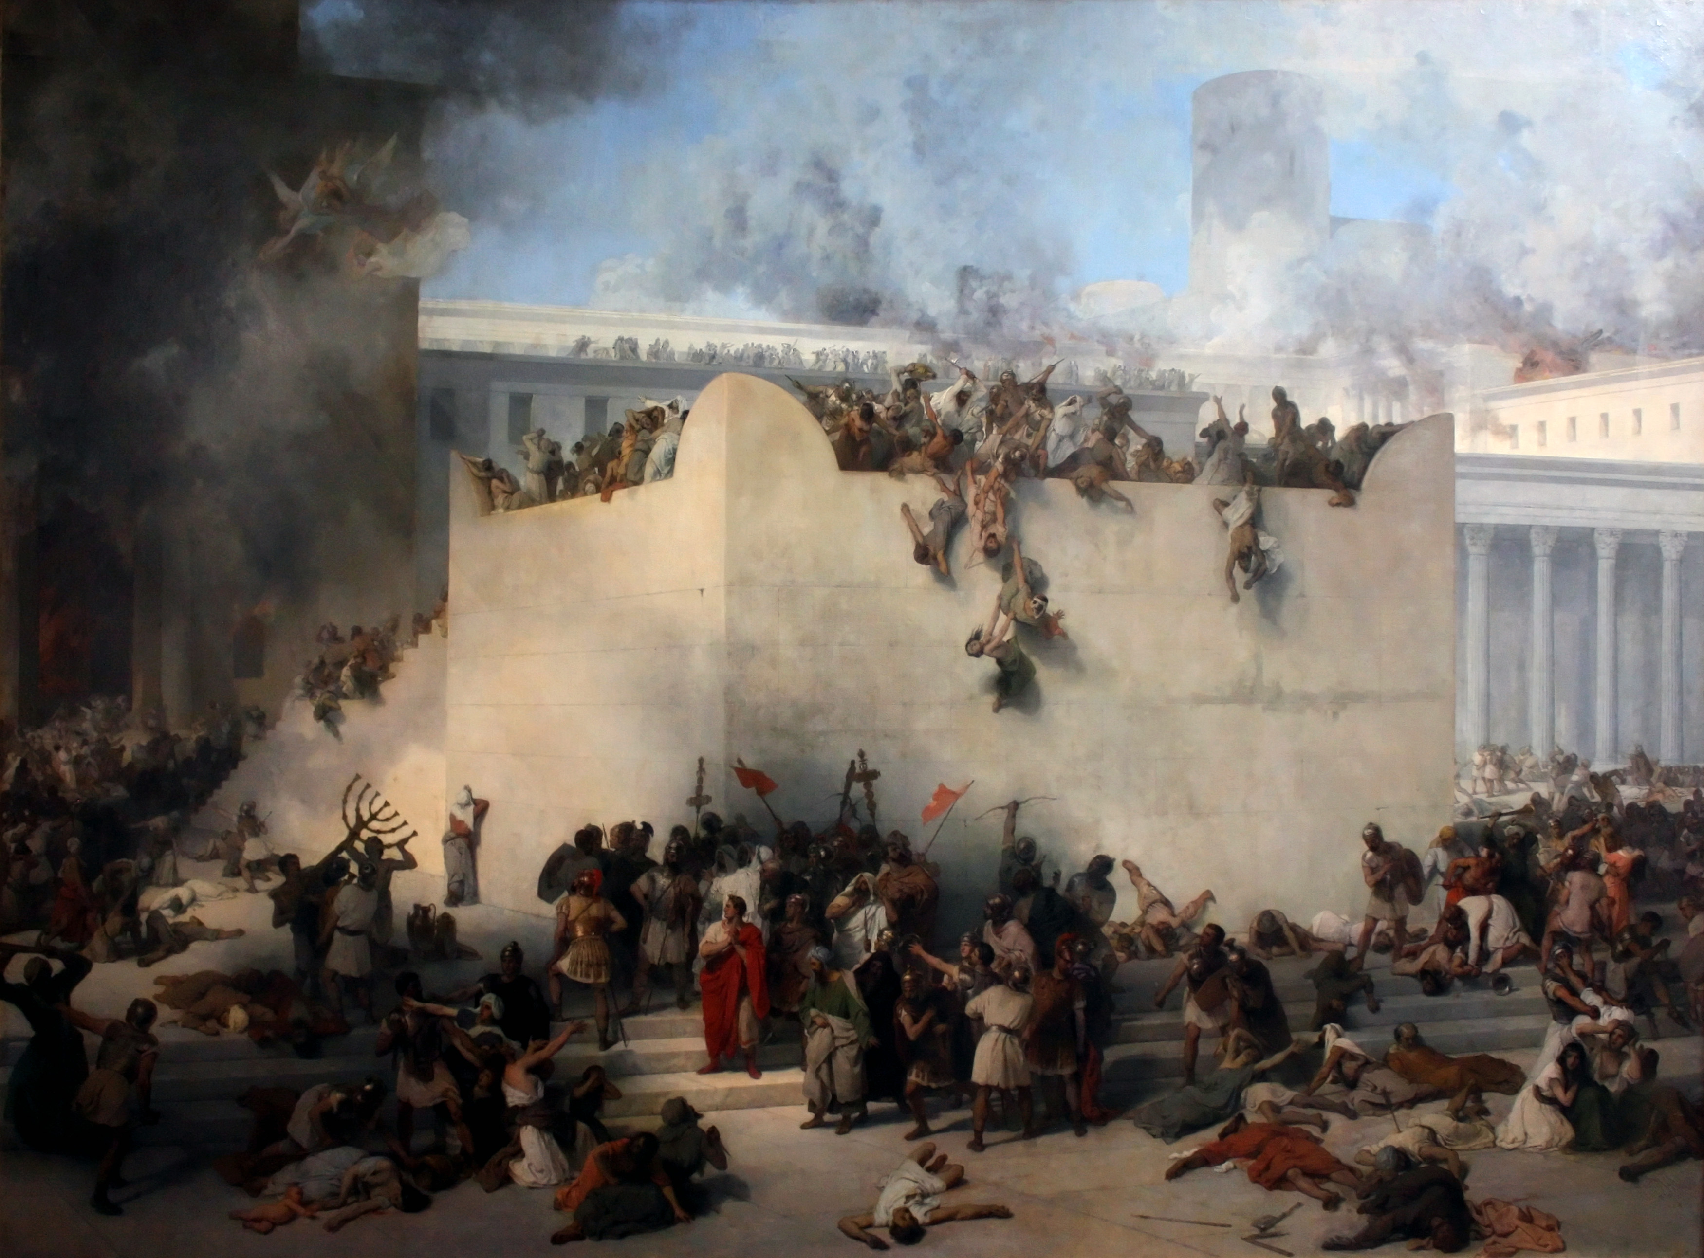
חידה
מה מתארת התמונה ואיך זה מתקשר לנושא השיעור?
חורבן בית המקדש
Notes:
זמן שקף- 2 דק' התמונה מתארת את חורבן בית המקדש הראשון והשני. על פי המדרש העם בכה לשווא וגילה חוסר אמונה בה' בתשעה באב וכעונש – אכן העם יקבע בכי סיבה אמיתית לבכי. בתשעה באב נחרב בית המקדש הראשון והשני. זה הפך מבכי חסר סיבה לבכי לדורות.

Slide 22
ממשיכים למשימה
לשם ביצוע המשימה עליכם להשתמש במחשב נייד.
השלבים:
1.כנסו לאתר אופק מטח
2. חלונית תנ"ך
3. כיתה ה'
4. עשו את המשימה-
" חטא המרגלים במדבר י"ד "

